Slide 1
USB in a microkernel based operating system

Slide 2
SNPS Nachricht im sDDS Kontext
MSB
LSB
sDDS Version
Anzahl
Submessages
maximal 16
Topics & Domains
Domain
0
0
0
0
Topic
0
0
0
1
Data
0
0
0
2
maximal 15
Databytes
Spezifisch für Anwendung/Topic
Daten
Submessages
z.B. int16_t
z.B. int8_t

Slide 3
6LoWPAN Einordnung
OSI Schichtenmodell
LAN / WLAN
WPAN
6LoWPAN
3
Vermittlung
IP (v4, v6), ICMP
IPv6
2
Sicherung
LAN: IEEE 802.3
CSMA/CD
WLAN: IEEE 802.11
CSMA/CA
WPAN: IEE 802.15.4
1
Bitübertragung

Slide 4
Contiki in sDDS
Anwendung
Linux
BSD sockets
sDDS
malloc
DDS
Impl.
Abstraktionen
pthread
Kommunikation
...
Contiki
Speicher
SNPS
uIP / uIPv6
Threads
malloc
kann von Linux
übernommen werden
n/a

Slide 5
uIPv6 in sDDS
struct simple_udp_connection g_connection;
void receive(...source, ...dest, data, datalen)
{
locator = find_or_create_locator_for(source);
sdds_process_data(locator, data, datalen);
}
void init(void) {
uip_ipaddr_t address;
uiplib_addrconv(SDDS_CONTIKI_LISTEN_ADDRESS, &address);
simple_udp_register(&g_connection, SDDS_CONTIKI_PORT,
&address, 0, receive);
}
void send(data) {
uip_udp_packet_sendto(g_connection.udp_conn, buffer,
locator_address, locator_port);
}
Wiederverwendung der
``Difficult API''

Slide 6
6LoWPAN Implementierung
Contiki (uIPv6) transformiert automatisch eingehende 6LoWPAN Pakete und ausgehende IPv6 Pakete
keine Eingriffe im Betriebssystem nötig

Slide 7
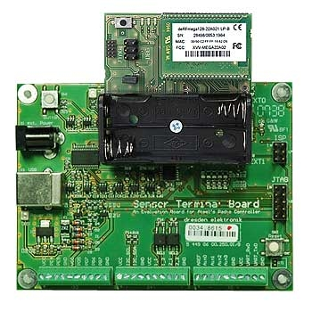

Überblick
Linux
Sensor
Domain
abonnieren
Topic #1
Topic #2
DDS
DDS
veröffentlichen
SNPS
SNPS
sDDS
BSD
sockets
sDDS
uIPv6
Ethernet,
802.11,
802.15.4 (neu)
6LoWPAN
→ 802.15.4

